Slide 1


История моего путешествия
Выполнил:
Азаматов Максим
Объединение «Юный натуралист»
Руководитель Рузимова Т.И.

Slide 2
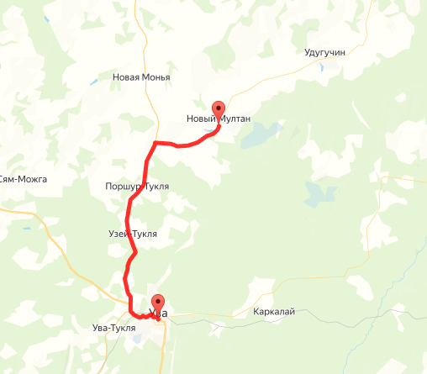
Путешествие в село Новый Мултан
Маршрут
п. Ува – с.Новый Мултан
(через населенные пункты
Удмурт-Тукля, Чабишур, Узей-Тукля, Поршур-Тукля, Пытцам, Пачегурт)

Slide 3
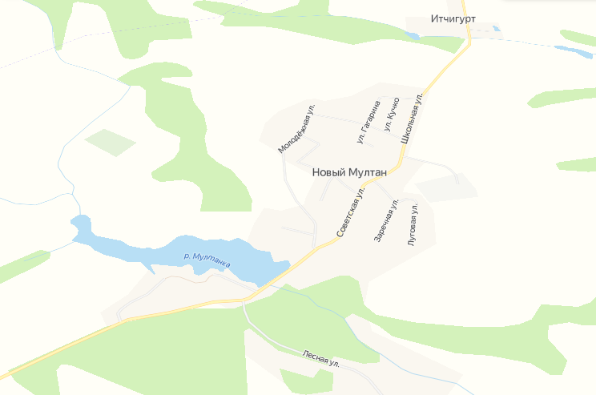
Село Новый Мултан. Яндекс-карта (3D вид).

Slide 4
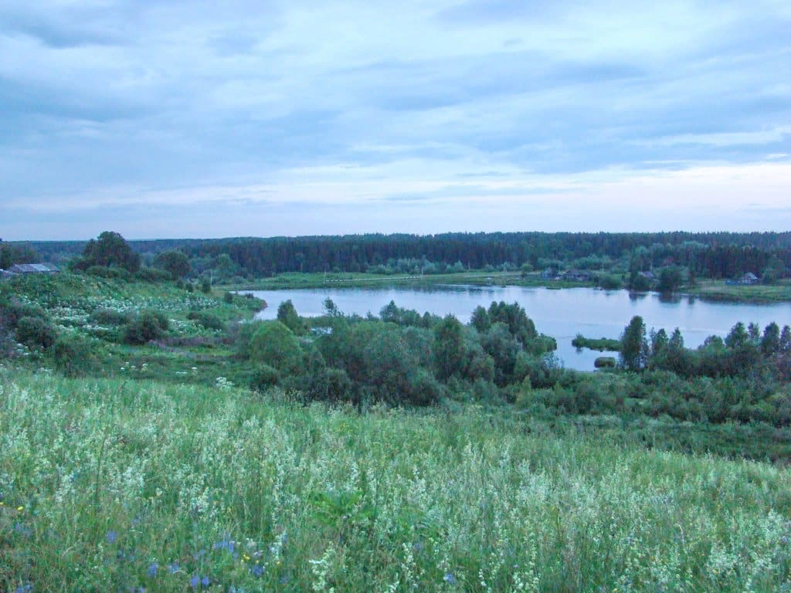
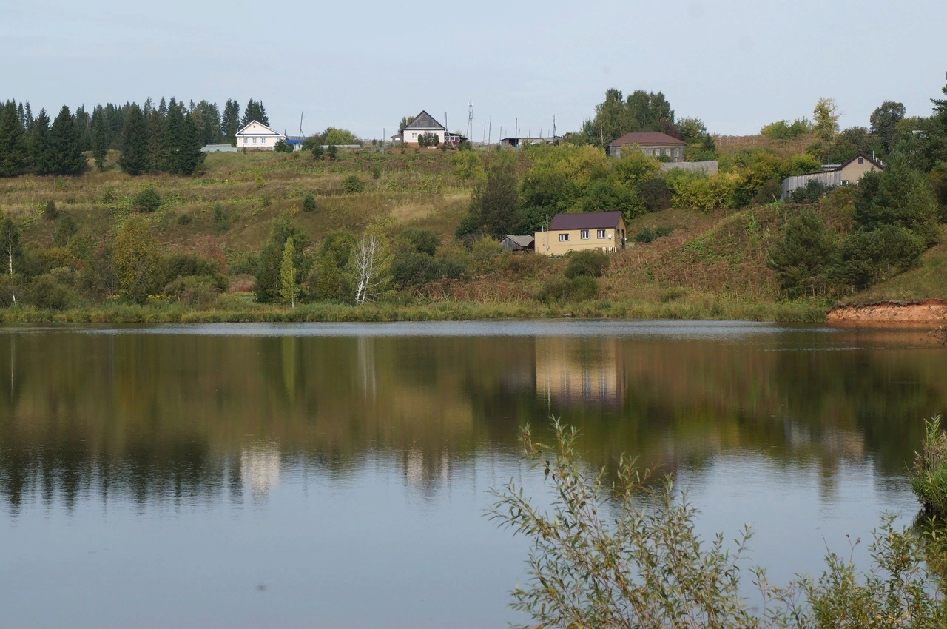
Окрестности села

Slide 6
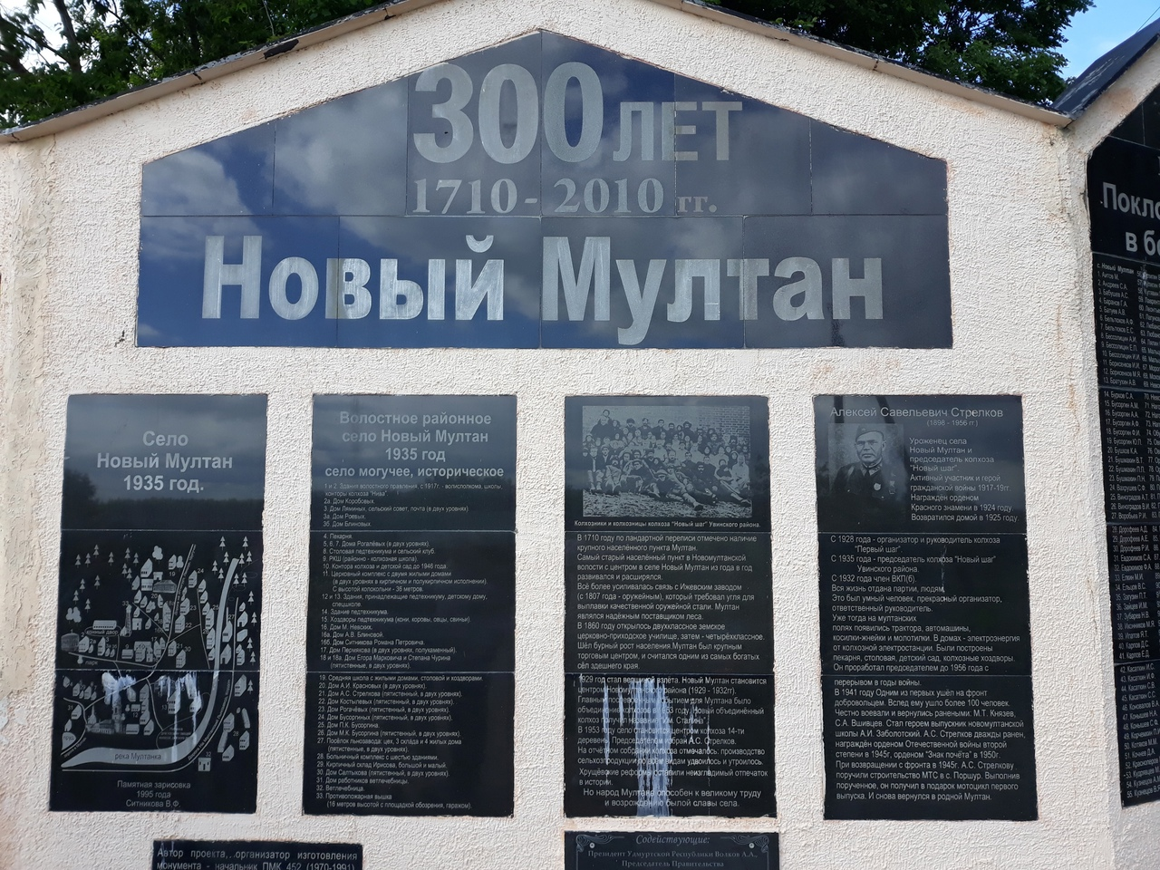

Slide 7
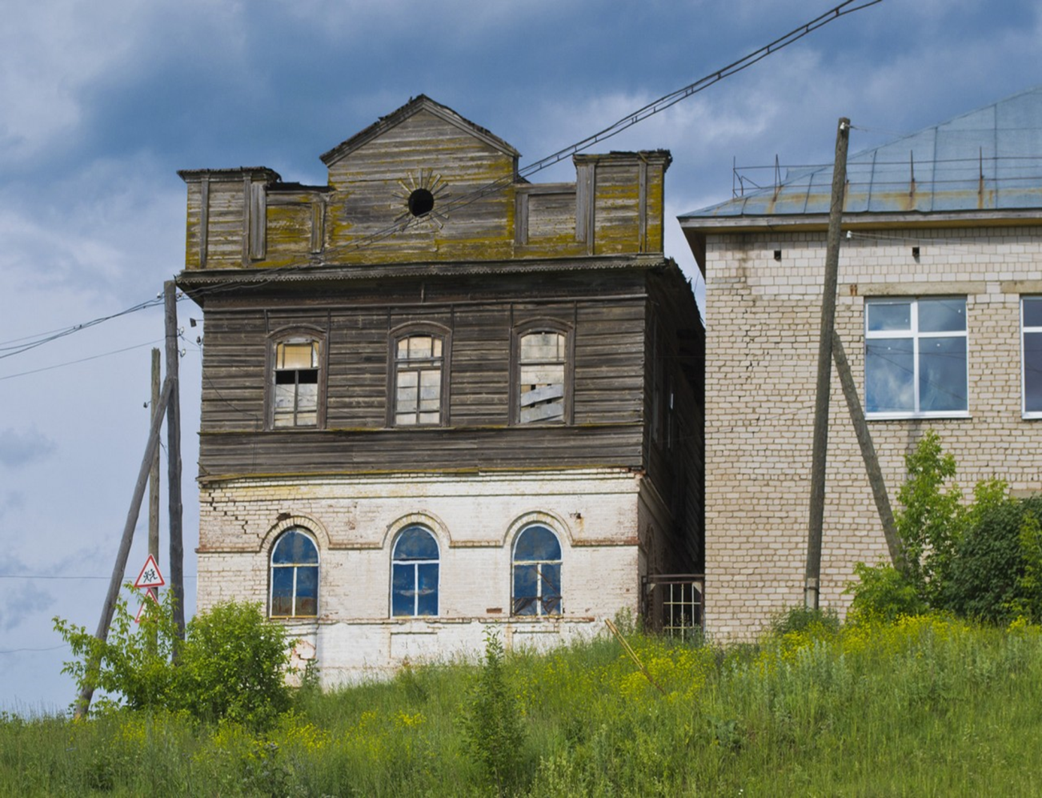
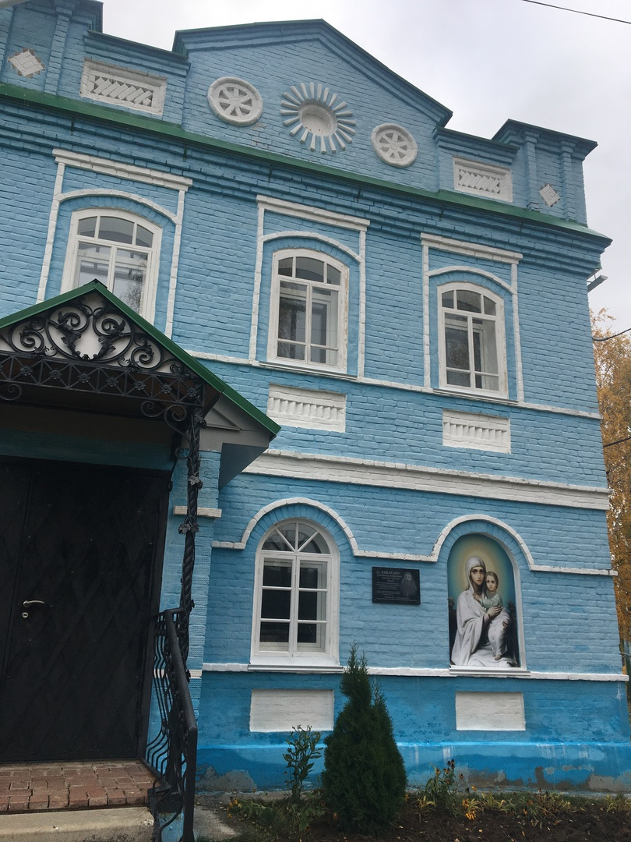
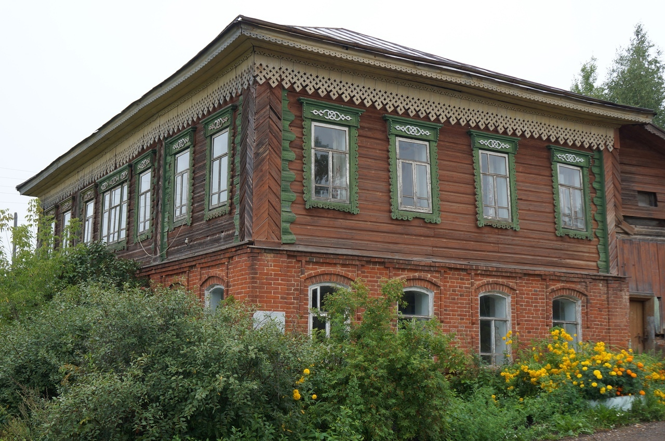
Исторические здания села

Slide 8
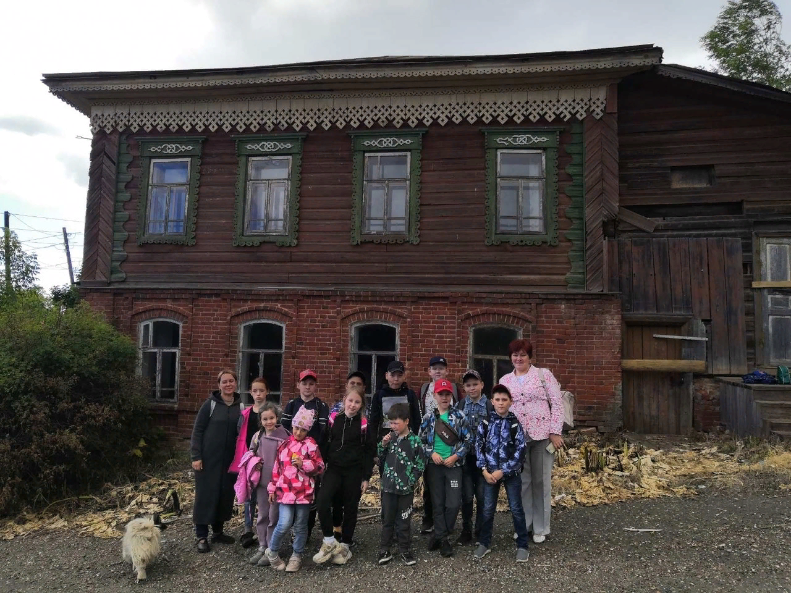
Здание волостного правления (конец 19 века)

Slide 9
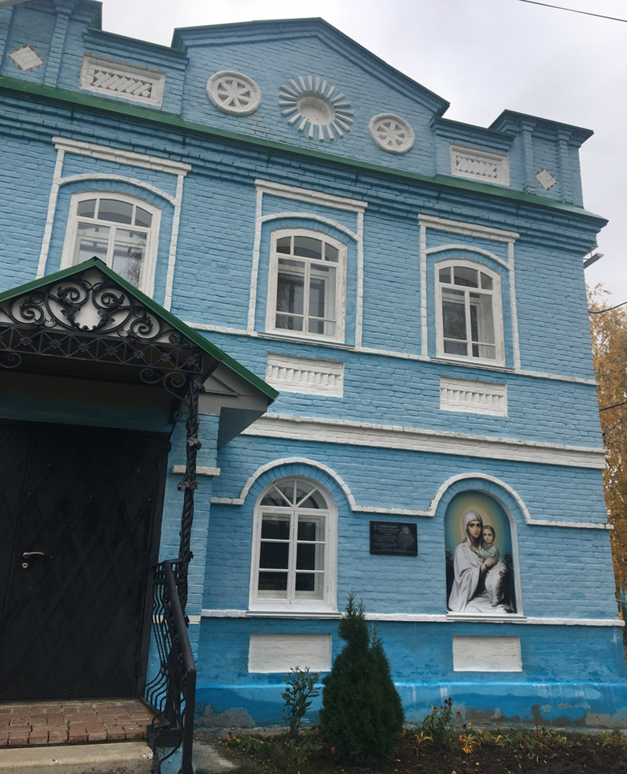
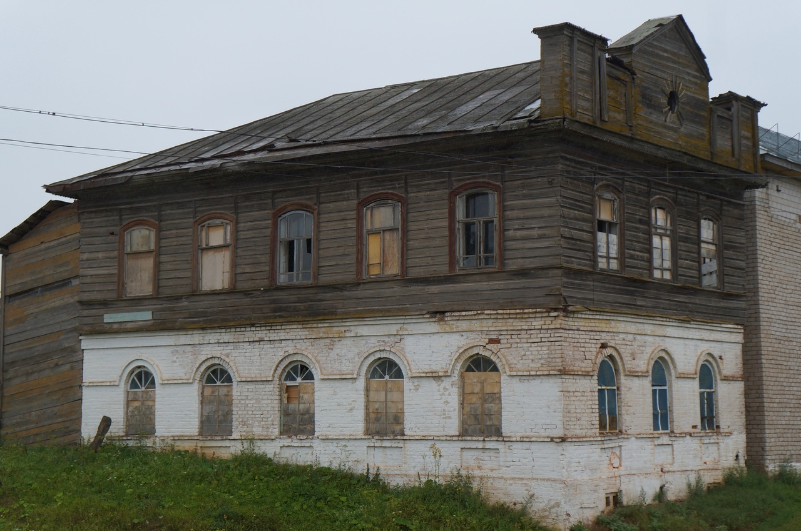
Церковь во имя Покрова Пресвятой Богородицы (1765 год)

Slide 10
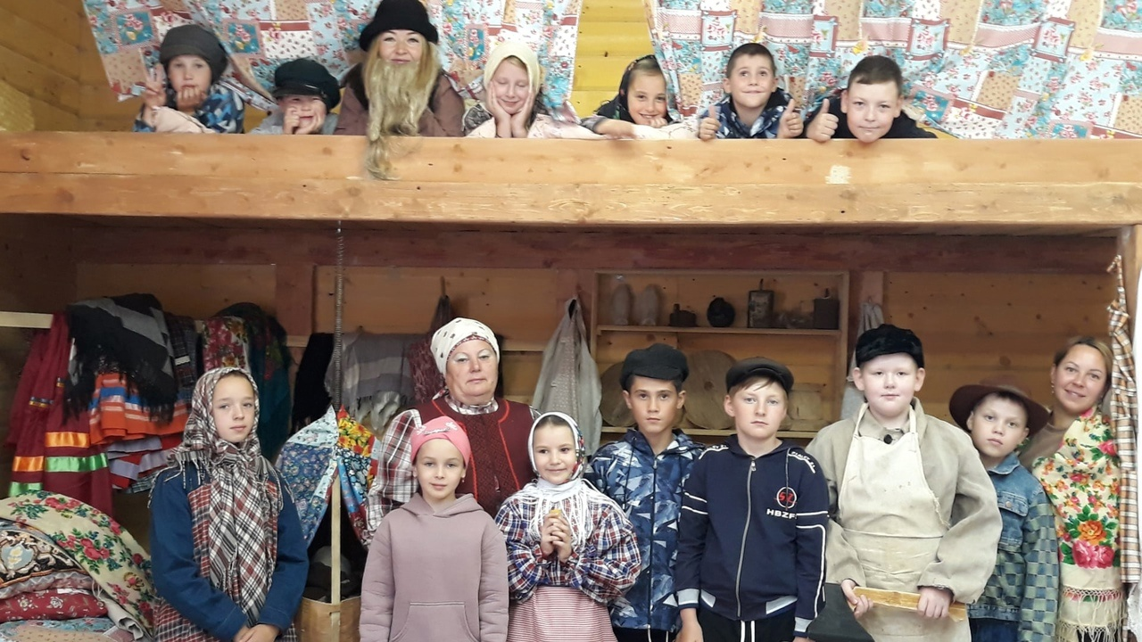
СДК «Ровесник» Этно-изба

Slide 11
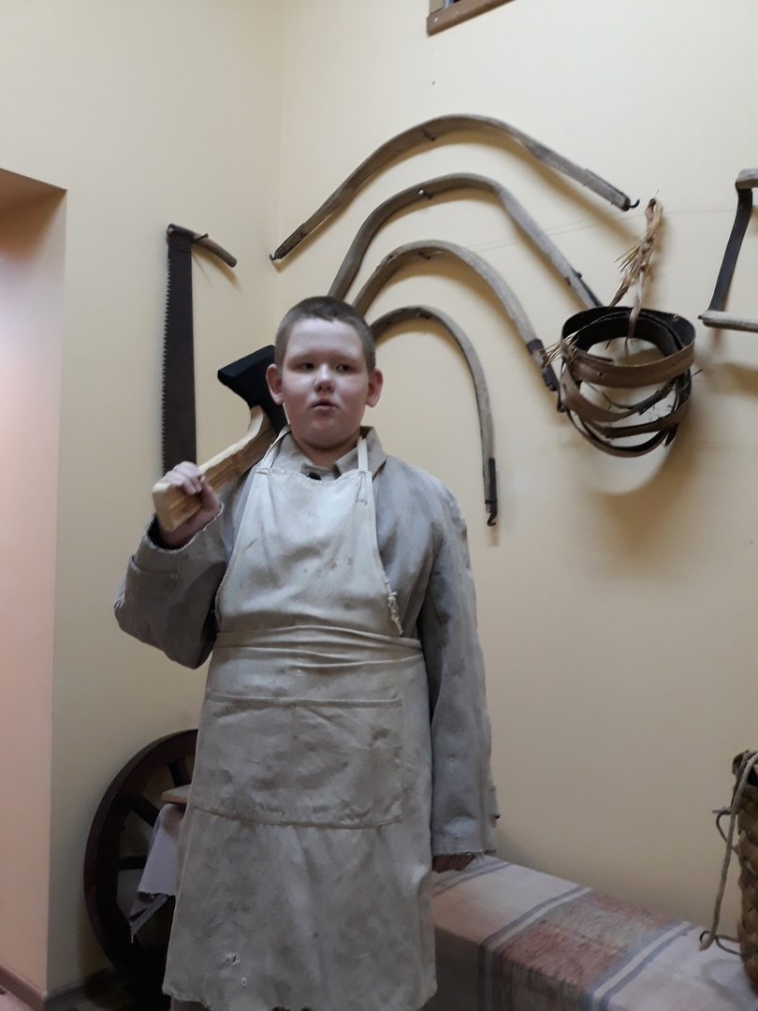
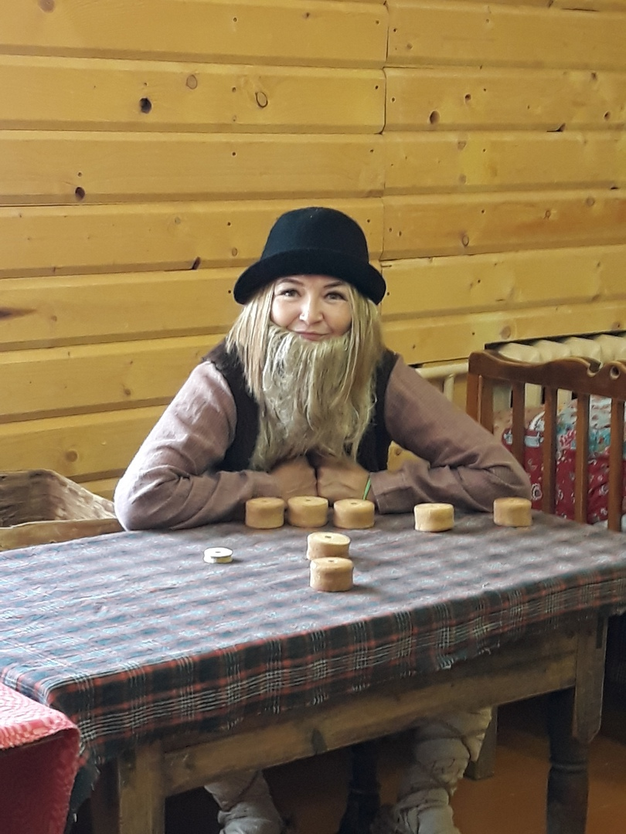
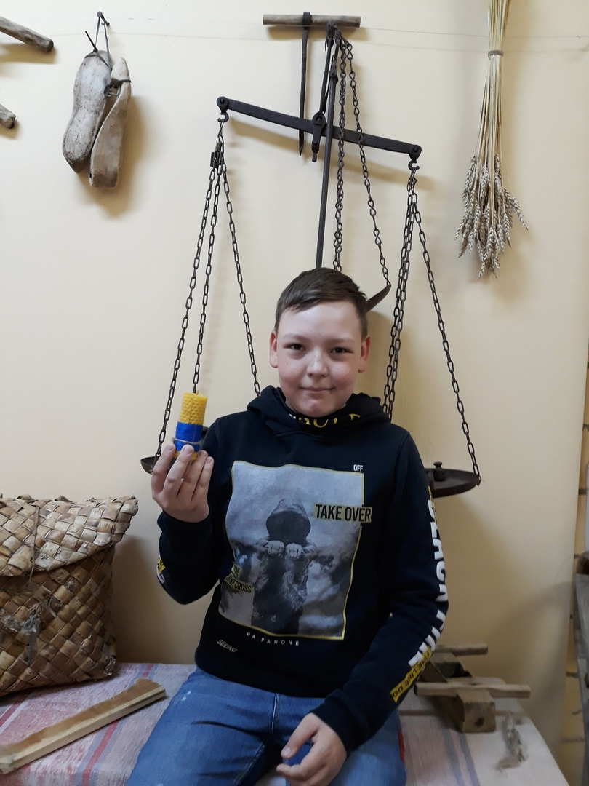
Максим в роли Лесоруба
Домовой Кузя

Slide 12
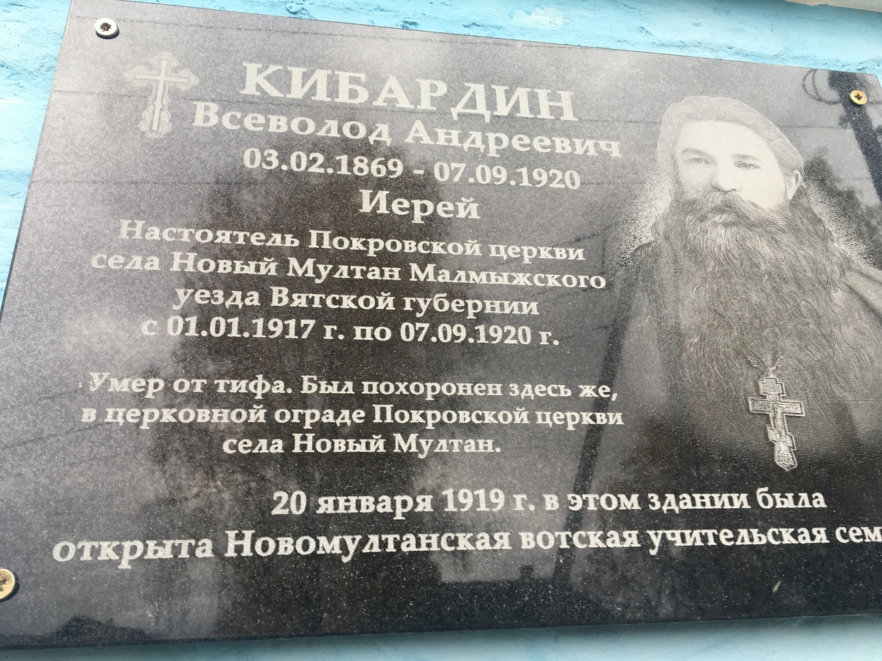
Мемориальная доска памяти настоятеля (октябрь 2022 год)

Slide 13
Спасибо за внимание

